Slide 1
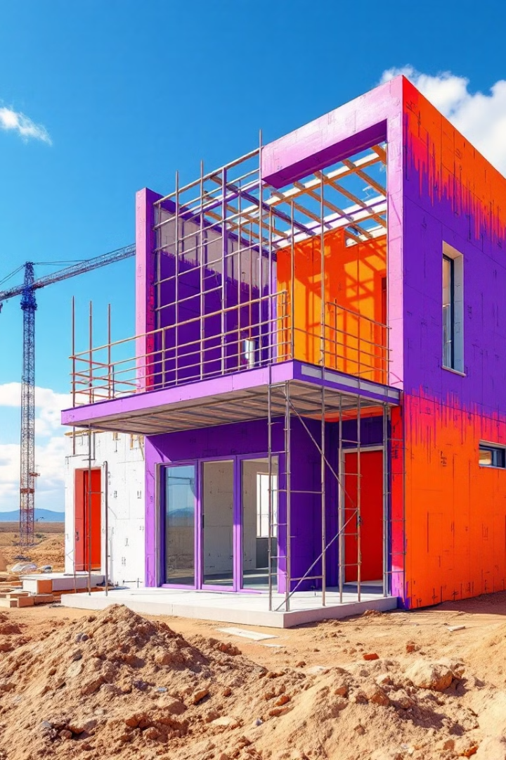

Introdução a Sistemas Construtivos Leves:
Light Steel Frame e Drywall:

Slide 2
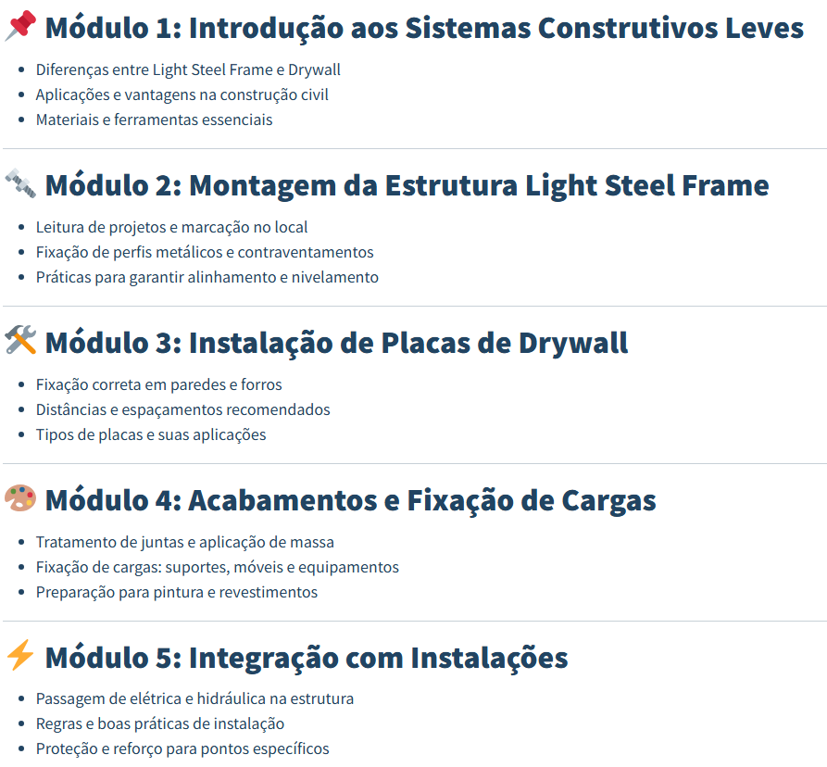
Curso Integrado de Light Steel Frame e Drywall
CALENDÁRIO DO CURSO
📅 Módulo 1 – 12 de março (quarta-feira) | ⏰ 19h00 - 20h30
📅 Módulo 2 – 18 de março (terça-feira) | ⏰ 19h00 - 20h30
📅 Módulo 3 – 25 de março (terça-feira) | ⏰ 19h00 - 20h30
📅 Módulo 4 – 1º de abril (terça-feira) | ⏰ 19h00 - 20h30
📅 Módulo 5 – 8 de abril (terça-feira) | ⏰ 19h00 - 20h30
📅 Quiz Final – 8 de abril (terça-feira) | ⏰ 19h00 - 20h30
📅 Certificados – 8 de abril (terça-feira) | ⏰ 19h00 - 20h30
AULAS AO VIVO E GRAVADAS (GOOGLE MEET / YOUTUBE)
LINK NO DIA DA AULA PELO GRUPO DO WHATSAPP

Slide 3




Principais Fabricantes

Slide 4
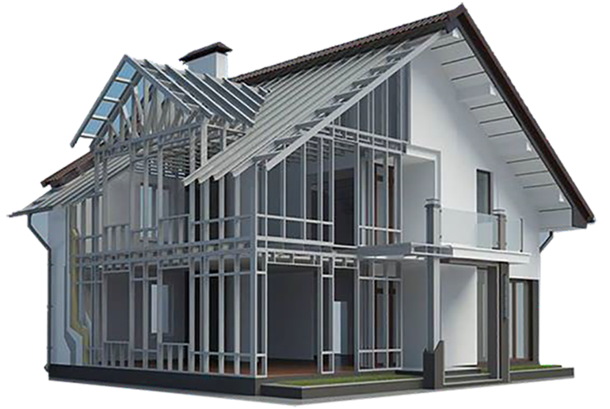
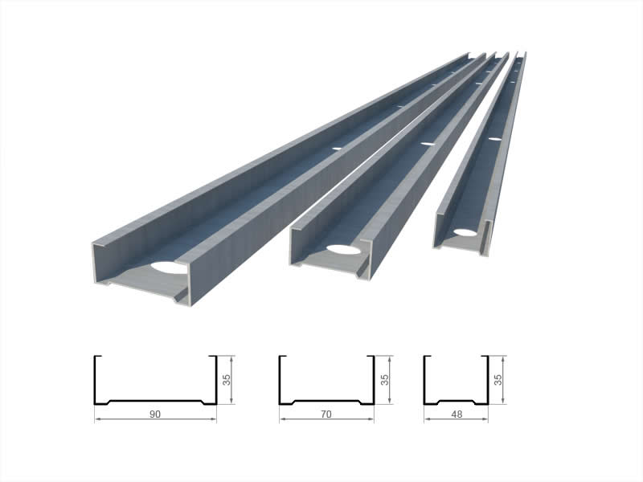
O Que é Light Steel Frame?
Definição
Produção
É um sistema construtivo moderno com perfis de aço galvanizado. A estrutura é a base da construção.
O sistema é produzido industrialmente e montado no local. Ele atende à norma ABNT NBR 15253.

Slide 6
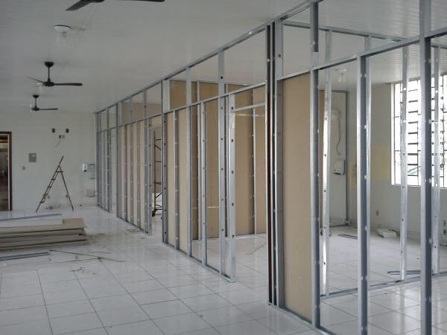

Slide 7
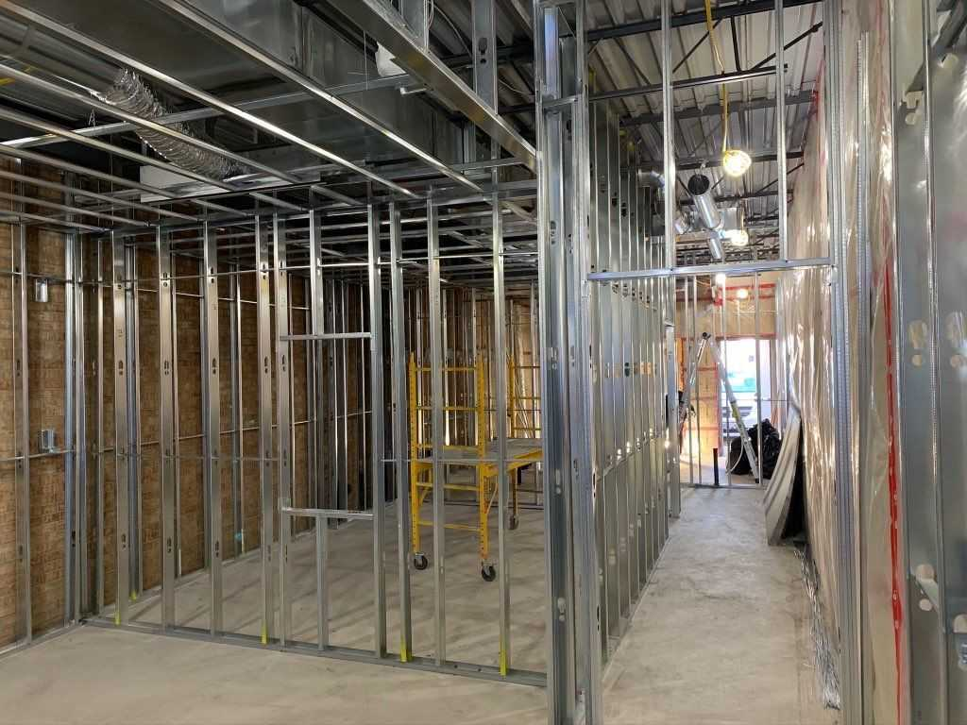

Slide 8
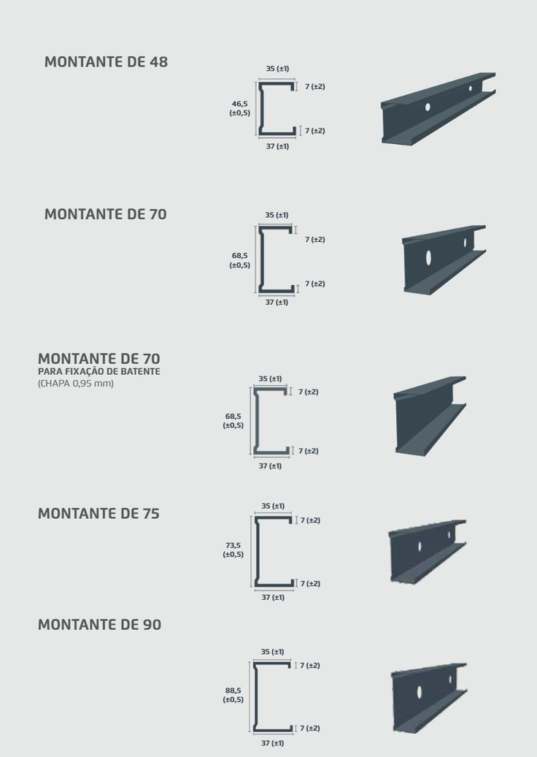
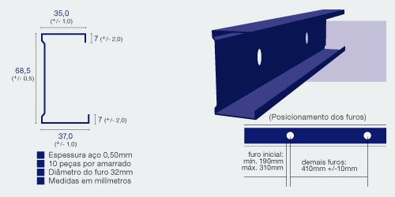
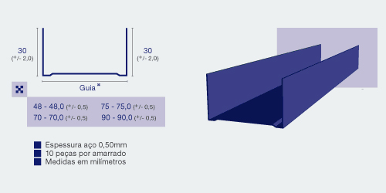

Slide 9
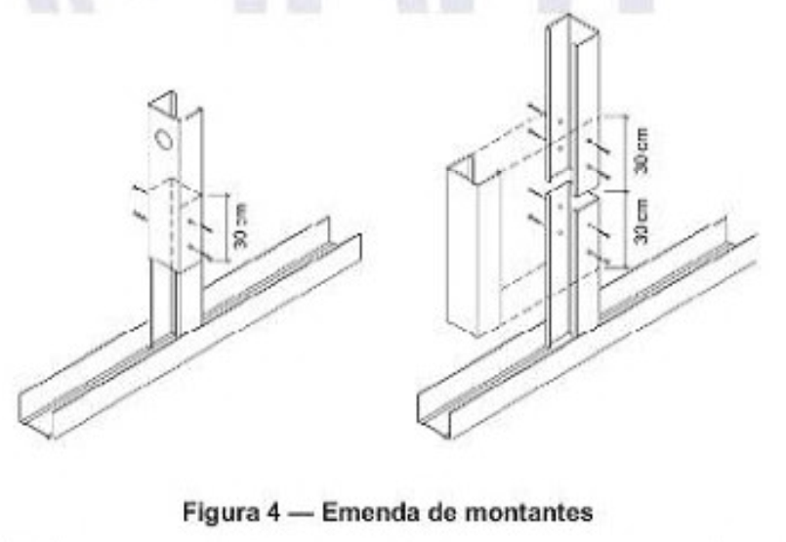

Slide 10
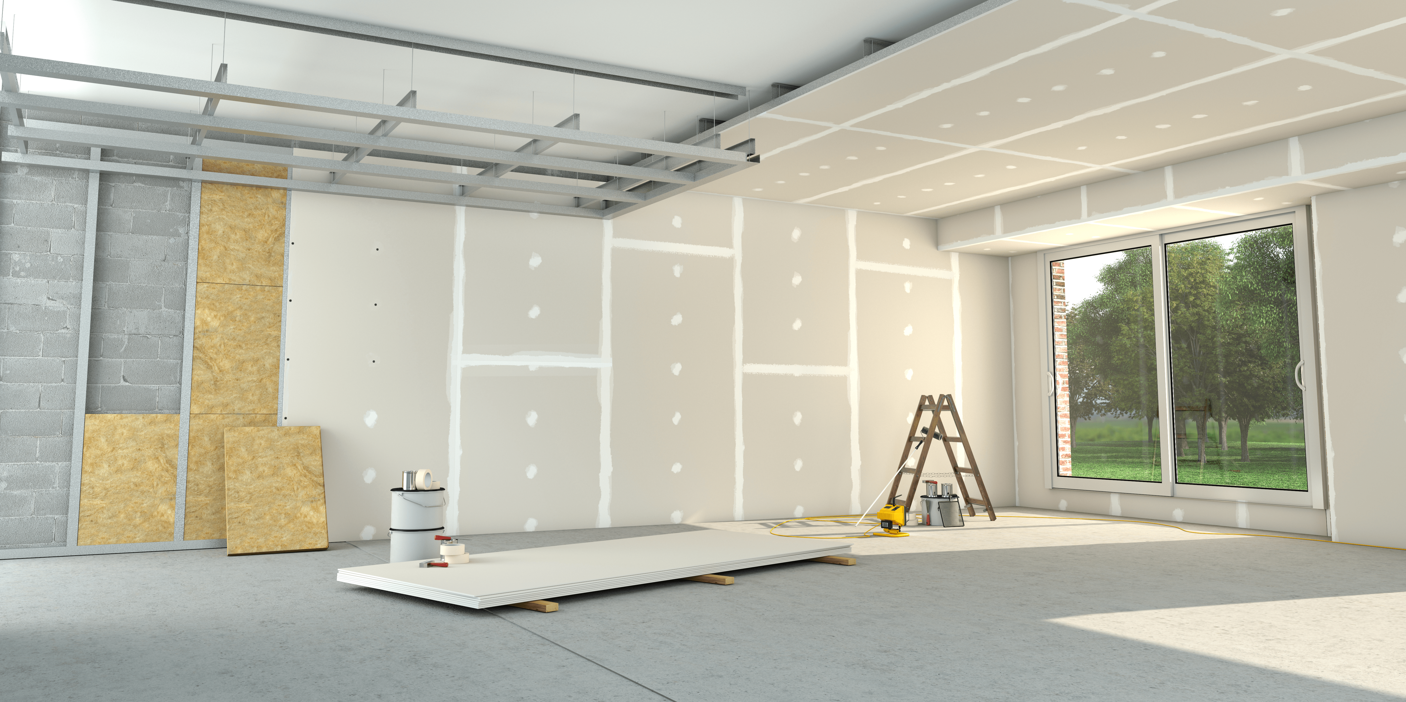
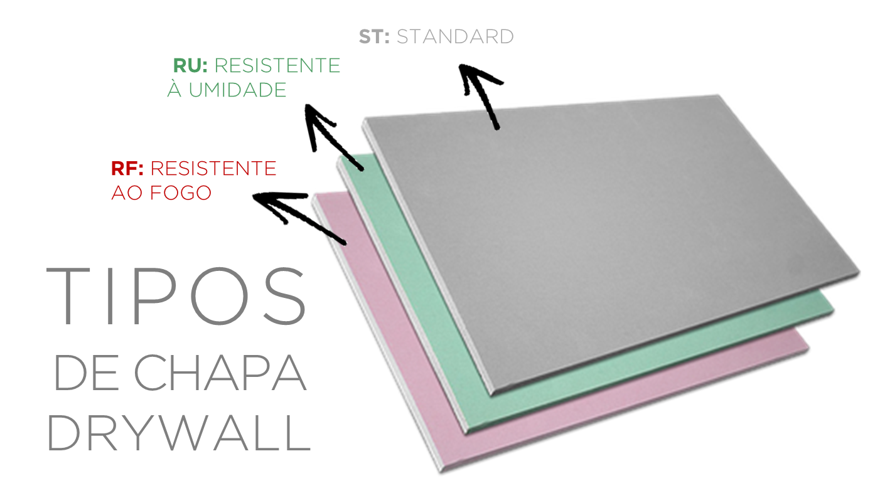
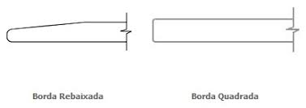
O Que é Drywall?
1
Definição
2
Aplicações
Drywall é gesso acartonado revestido com papel cartão.
É fixado em estruturas de metal (LSF) ou madeira(woodframe). Usado em paredes internas, forros e revestimentos.
3
Mercado
O mercado brasileiro tem crescimento de 15% ao ano.

Slide 11
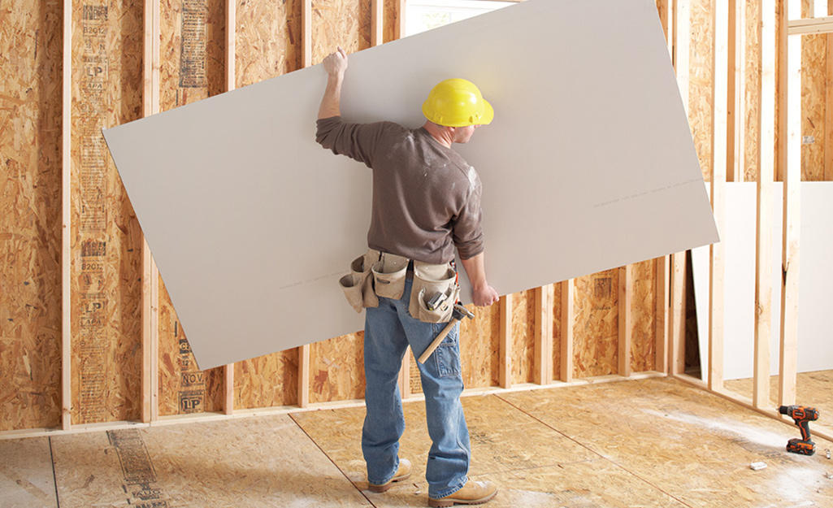

Slide 12
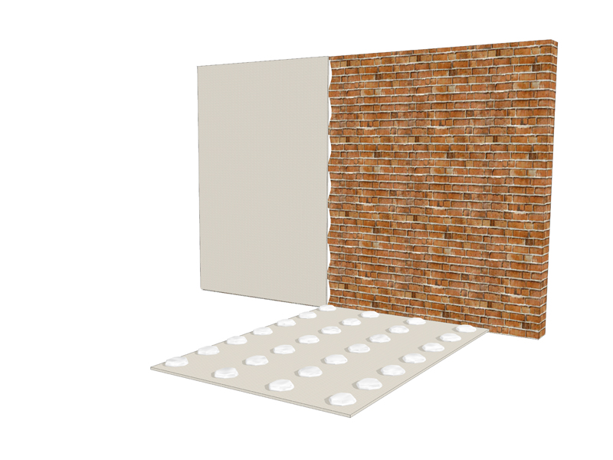

Slide 13
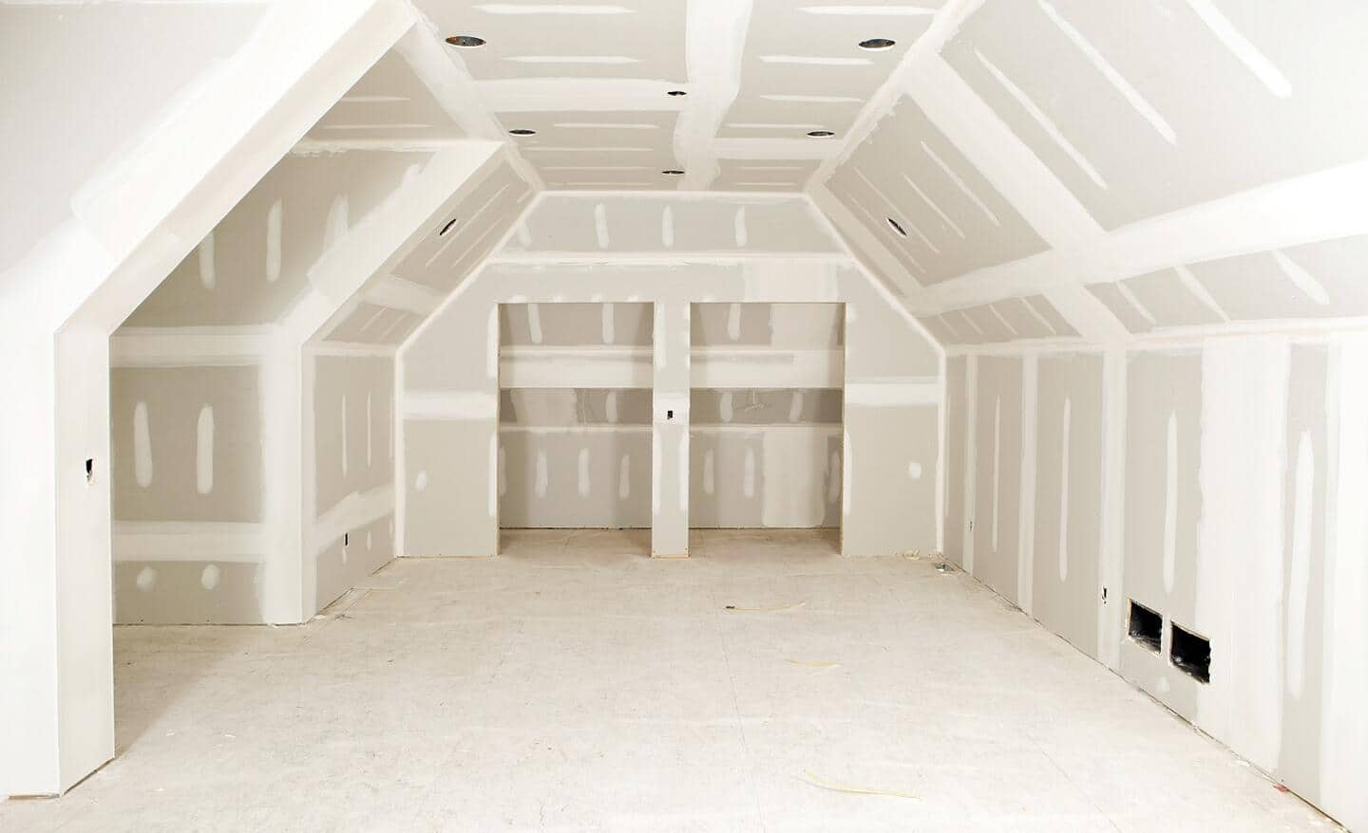

Slide 14
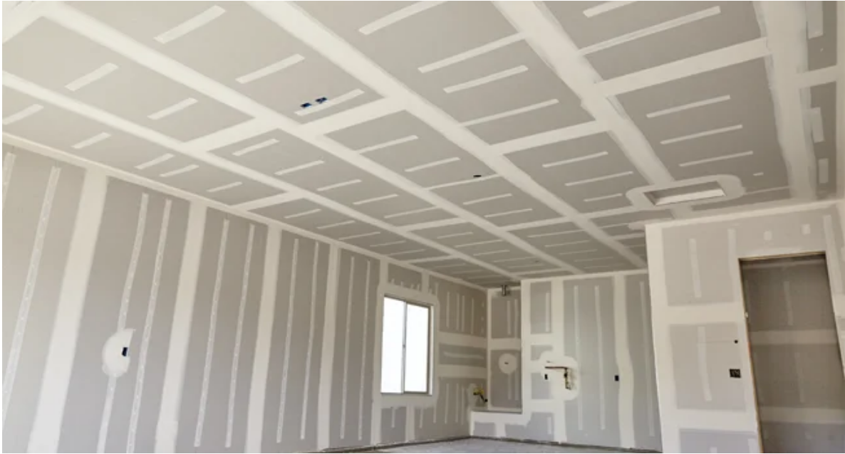

Slide 15

Comparativo: LSF vs. Drywall
Característica
Light Steel Frame
Drywall
Estrutura
Aço galvanizado
Gesso acartonado
Aplicações
Estrutural
Vedação e acabamento
Desempenho
Carga, resistência, durabilidade
Isolamento térmico e acústico
O LSF é usado para a estrutura, enquanto o Drywall veda e finaliza. Ambos podem ser combinados em projetos.

Slide 16
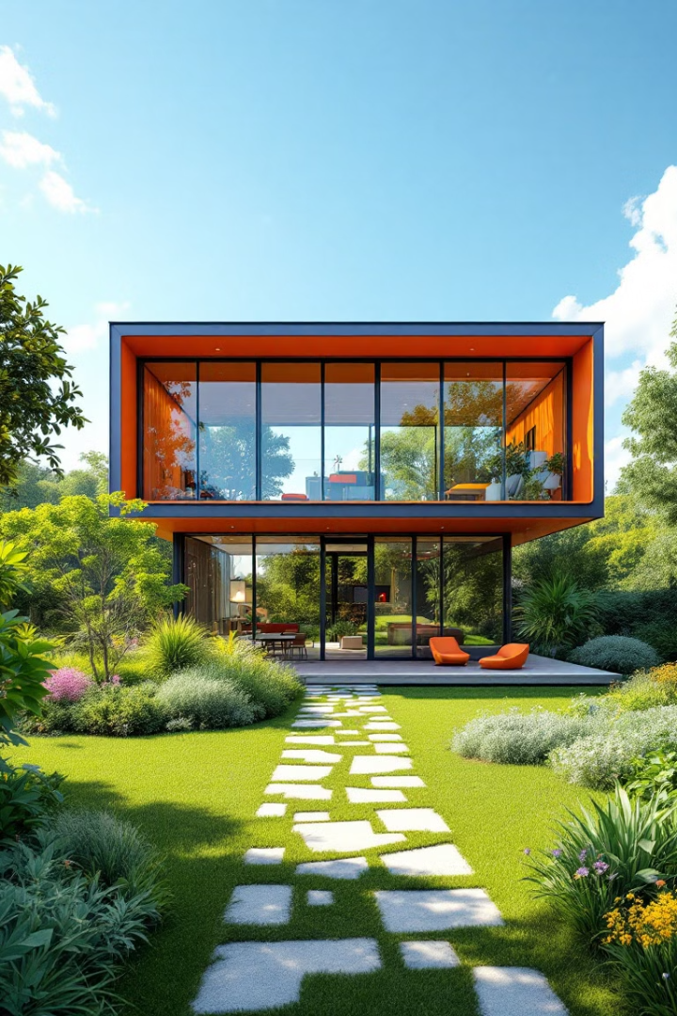



Vantagens do Light Steel Frame
Rapidez
Sustentável
Flexível
Construção até 40% mais rápida.
Menor geração de resíduos (80% menos).
Maior liberdade arquitetônica.
O LSF oferece economia de energia de até 30%. Projetos podem ter certificação LEED.

Slide 17
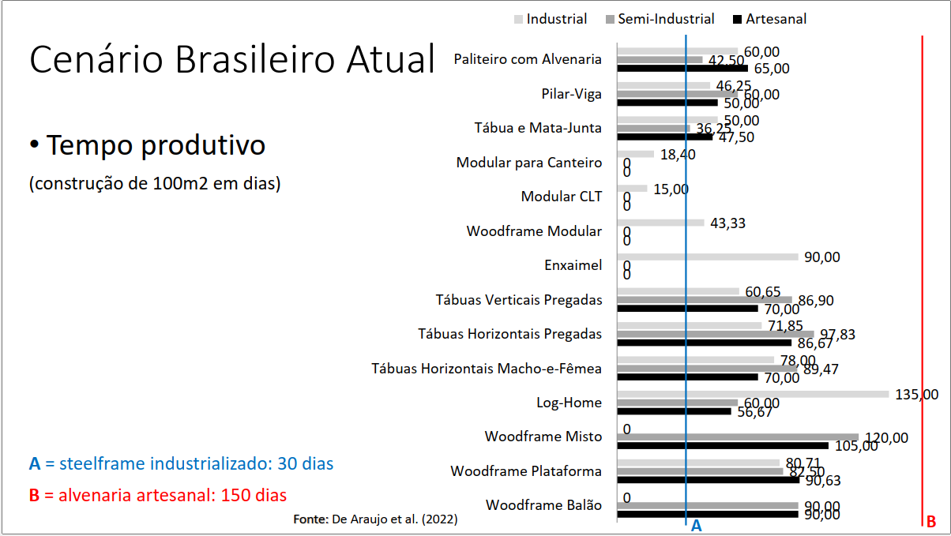

Slide 18
Vantagens na construção civil
✅ Rapidez na execução: Instalação 3x mais rápida que alvenaria.
✅ Redução de peso estrutural: Menos carga sobre fundações e lajes.
✅ Facilidade de instalação de sistemas: Permite passagem de fios e tubulações sem grandes intervenções.
✅ Conforto térmico e acústico: Opção de chapas com isolamento interno.
✅ Sustentabilidade: Material reciclável e gera menos resíduos na obra.
✅ Flexibilidade arquitetônica: Permite modificações e reformas com facilidade.

Slide 19

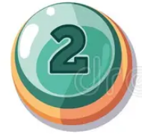
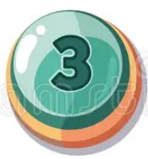
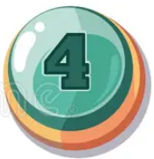

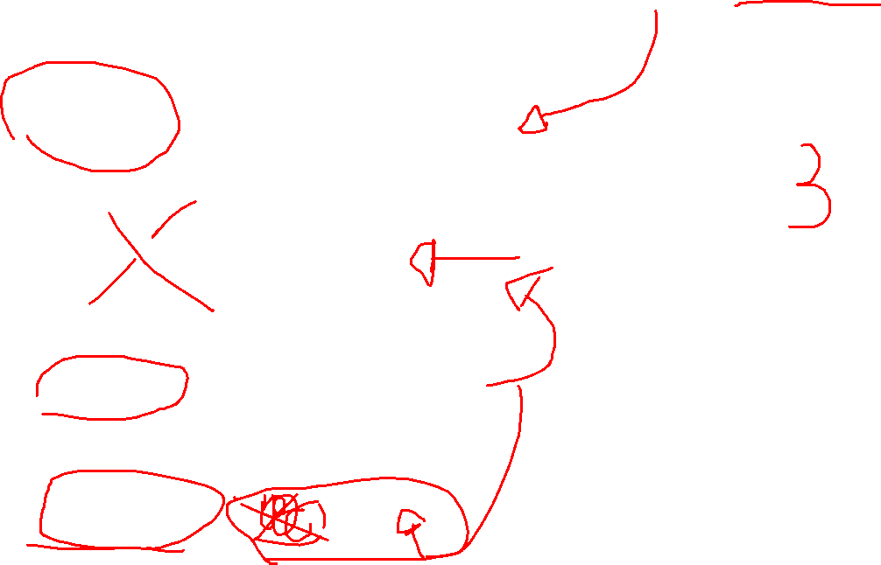
Setorização do Processo de Instalação do Drywall
👷 Projetista – elaboração do projeto executivo
🔩 Montador de Estruturas Metálicas
🔌 Eletricistas e Hidraulistas
🛠️ Instalador de Chapas de Drywall
🎨 Acabamento e (6) Pintura

Slide 20
Aplicações na construção civil
Divisórias internas: Rápida instalação e flexibilidade no layout.
Forros: Ideal para acabamento e isolamento.
Revestimentos: Disfarce de instalações elétricas e hidráulicas.
Mobiliário fixo: Estantes, nichos e painéis decorativos.

Slide 21
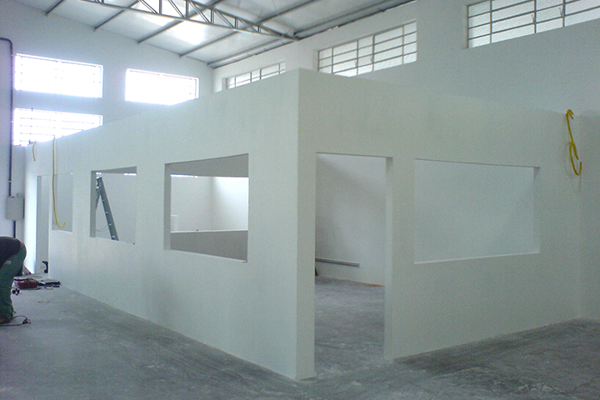
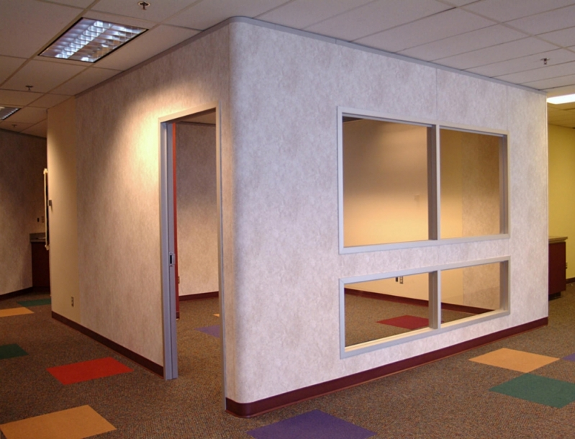

Slide 22
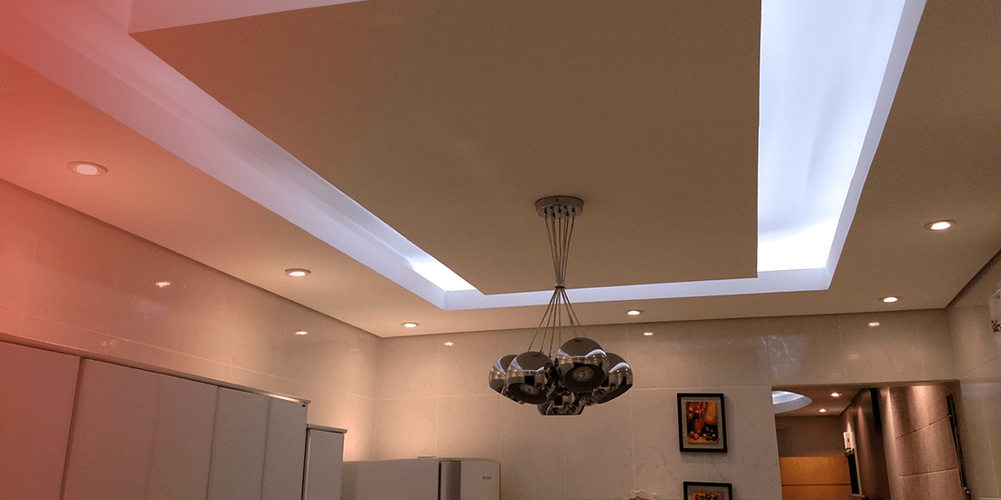

Slide 23
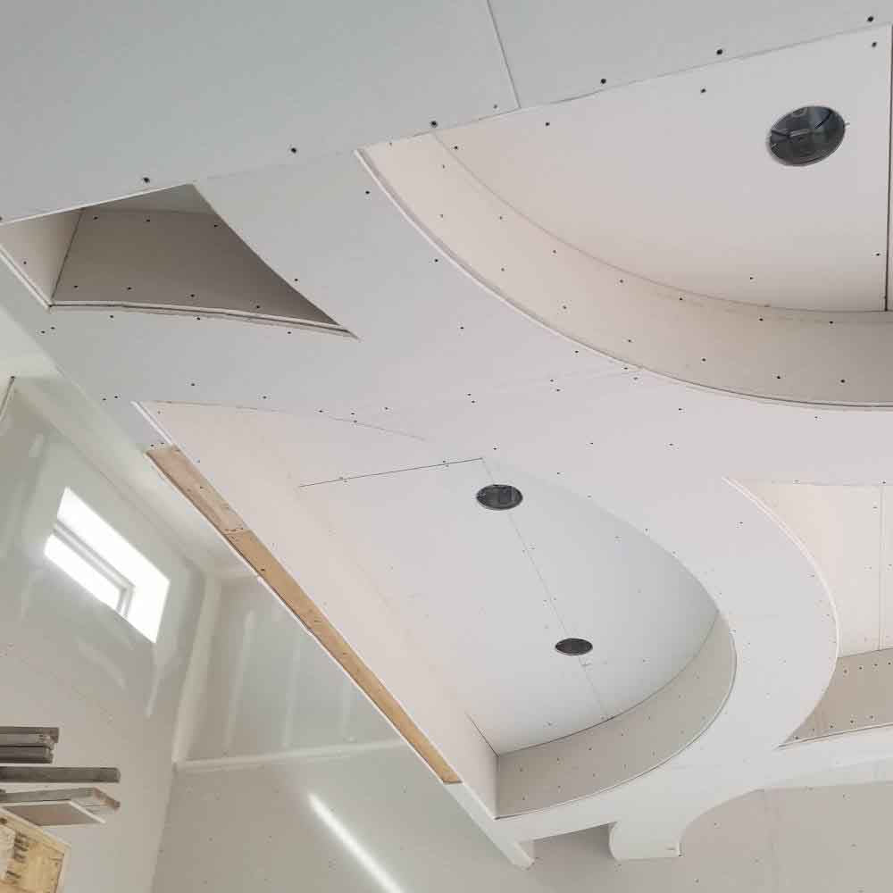
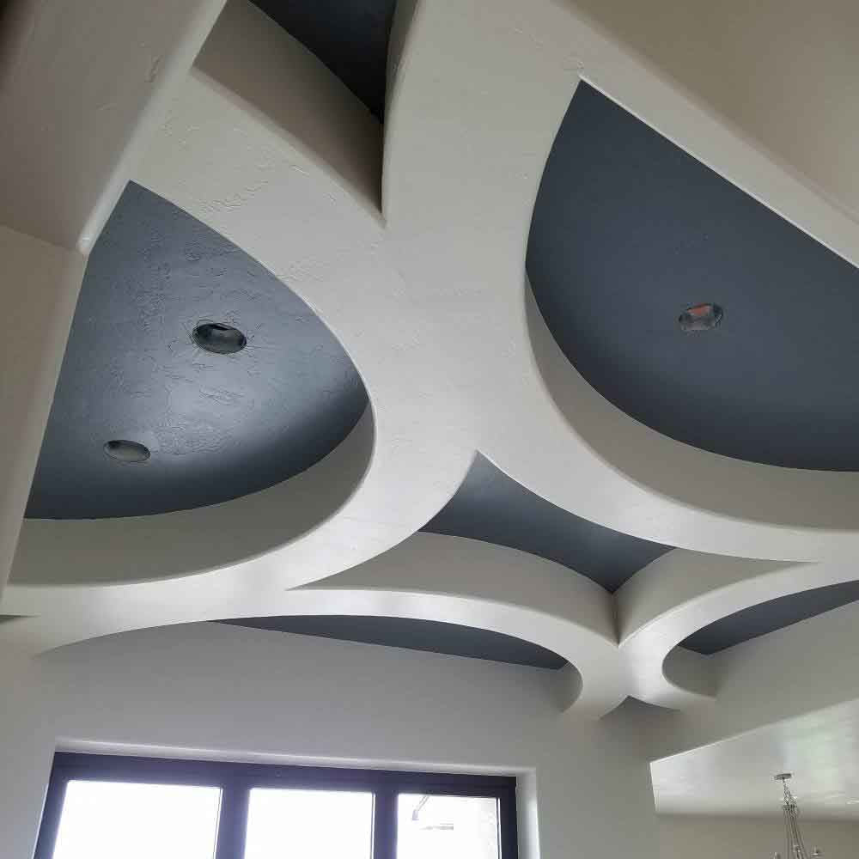

Slide 24
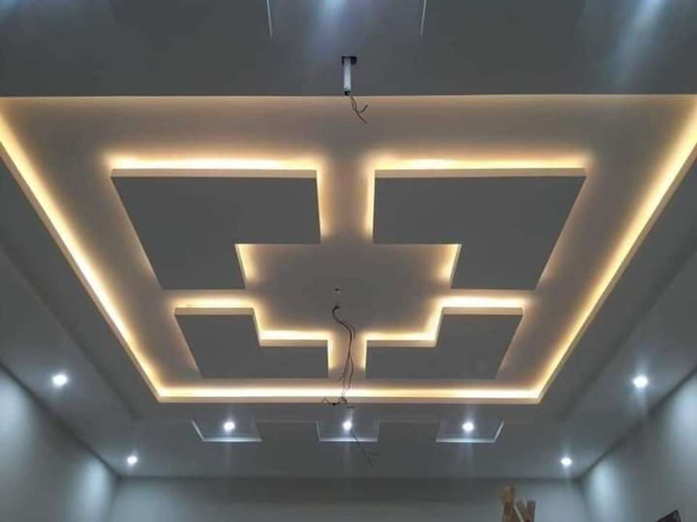

Slide 26
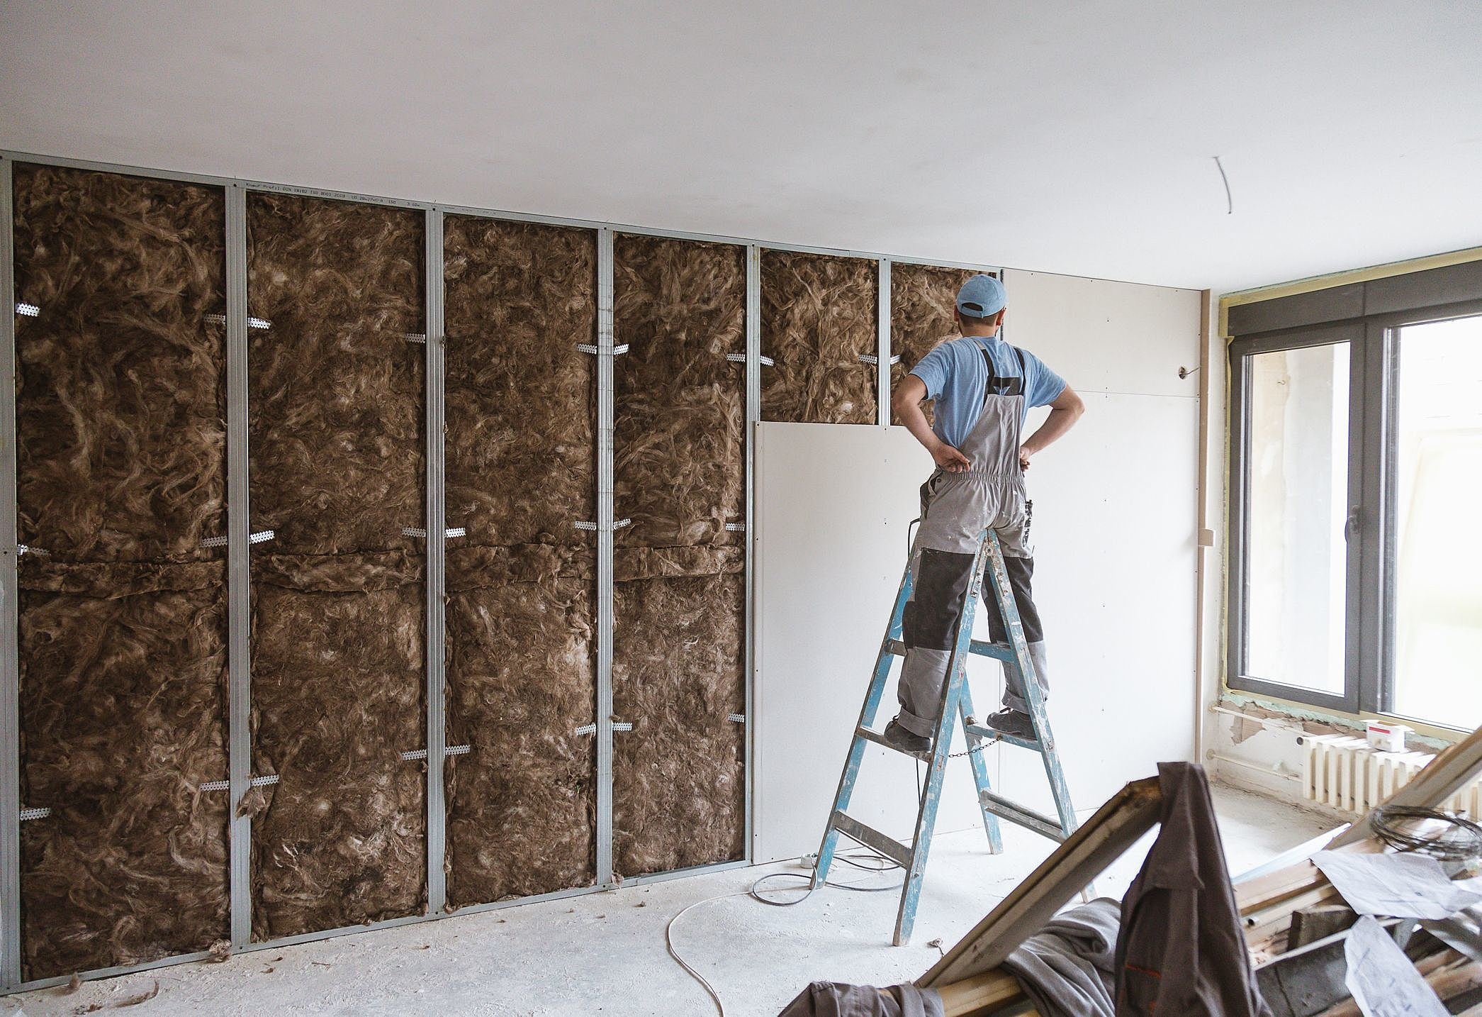

Slide 27
